Slide 1

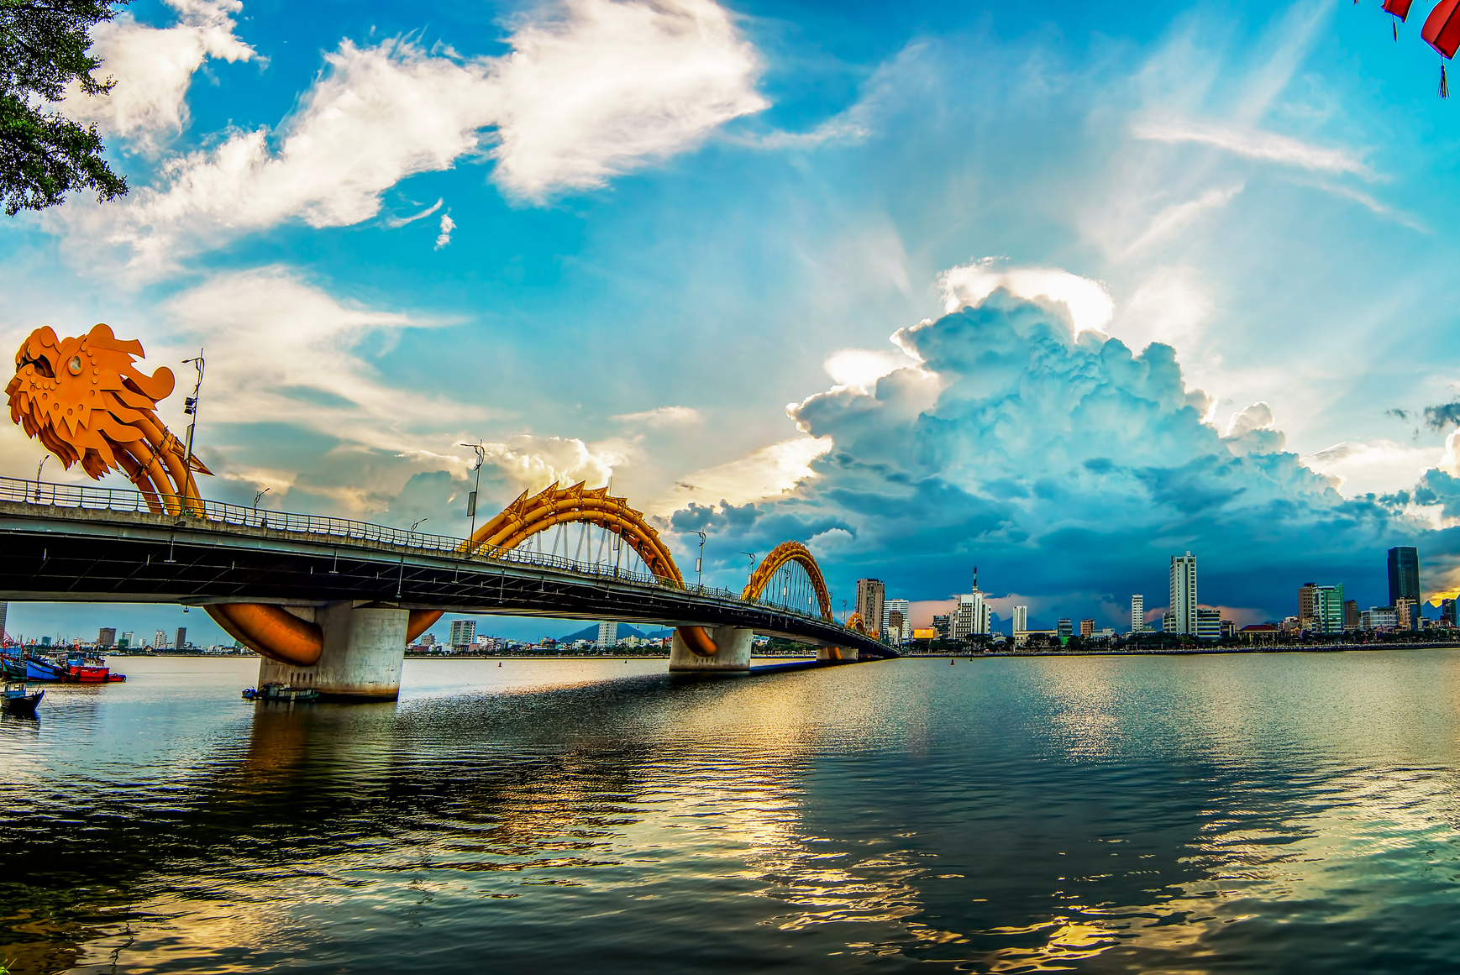
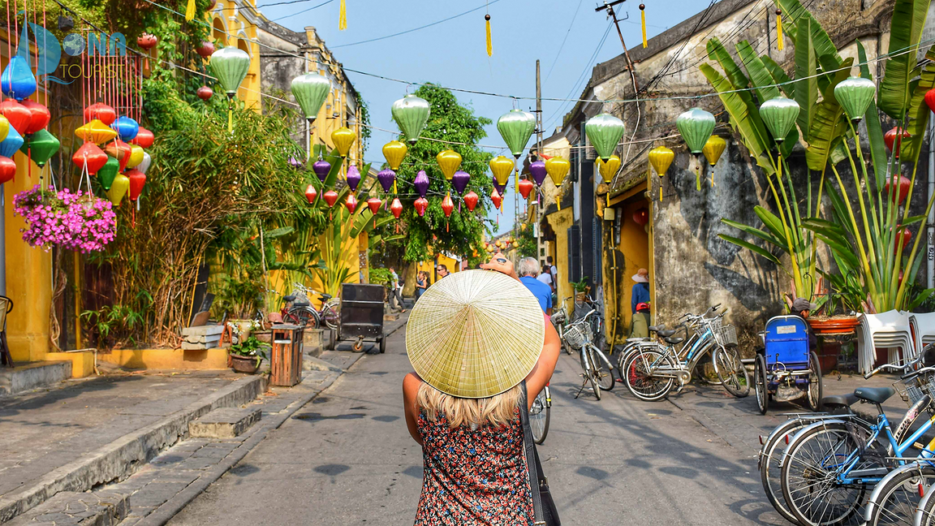
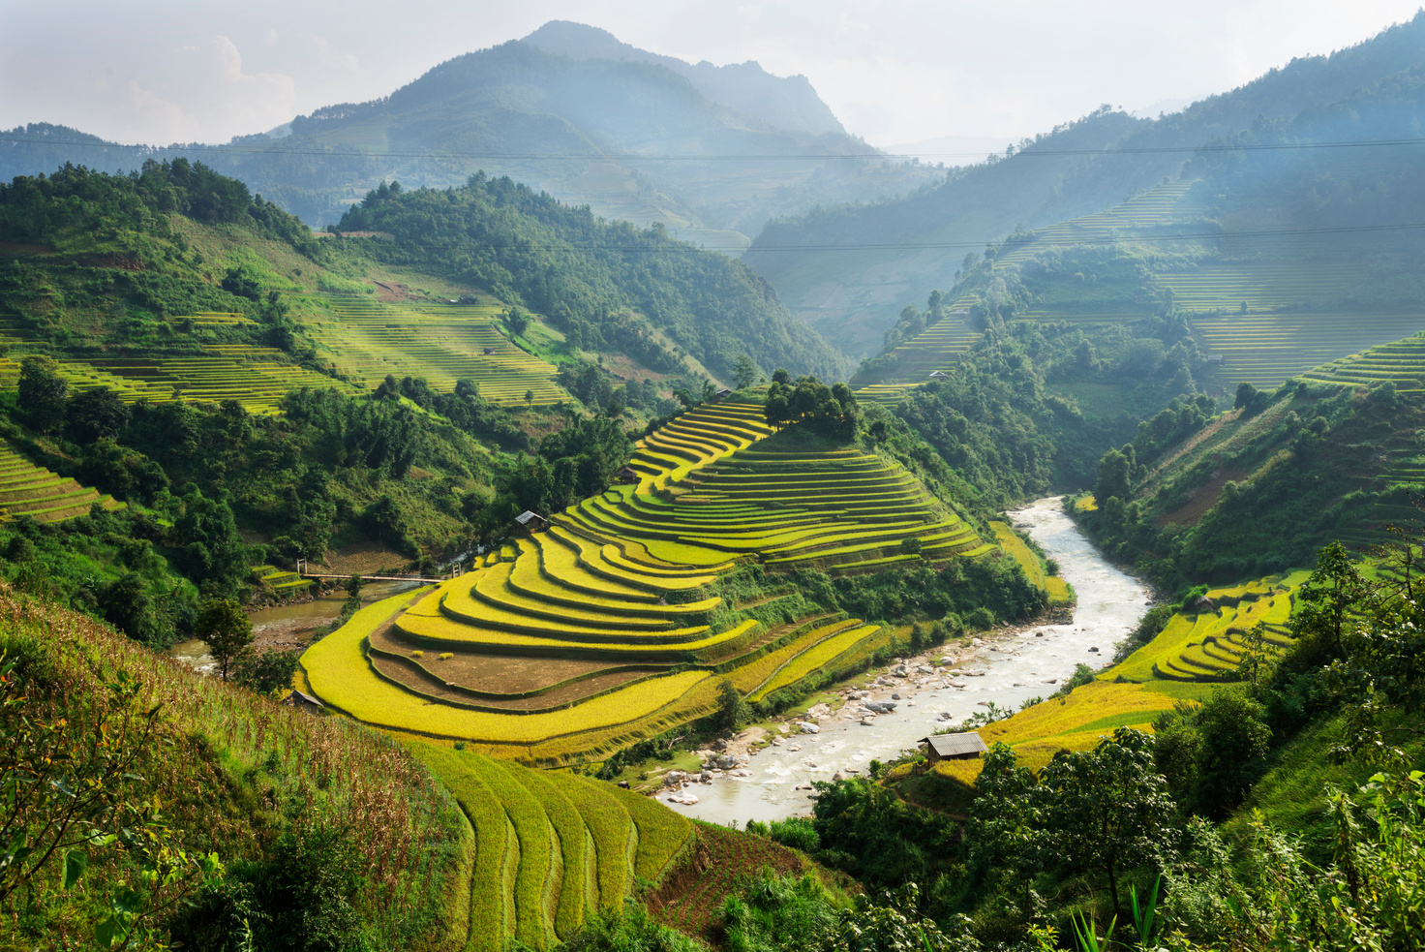
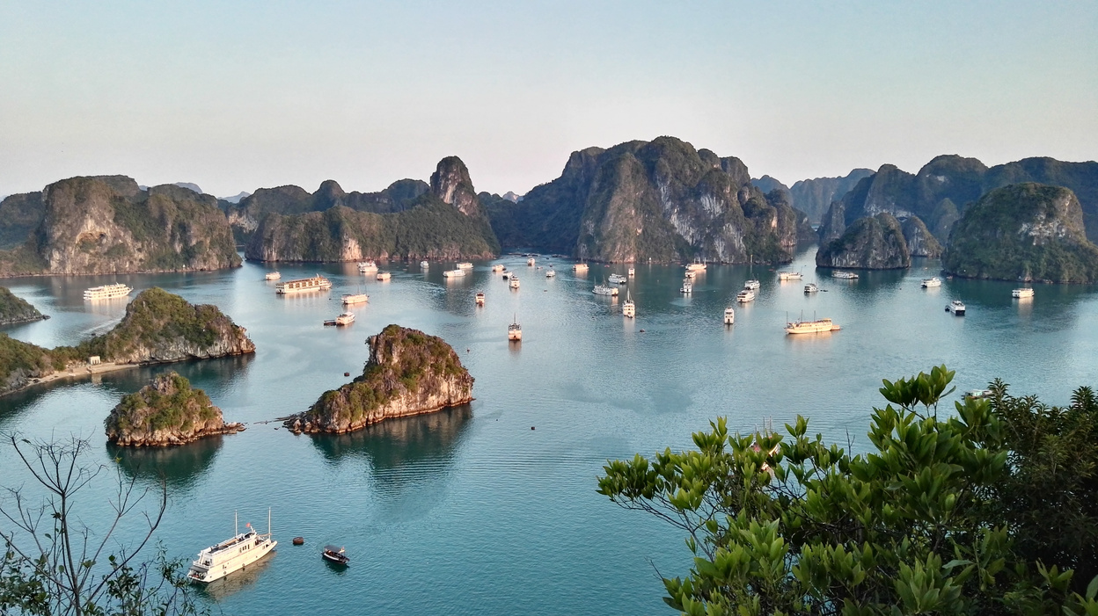
BÀI 3
VĂN BẢN THÔNG TIN

Slide 2


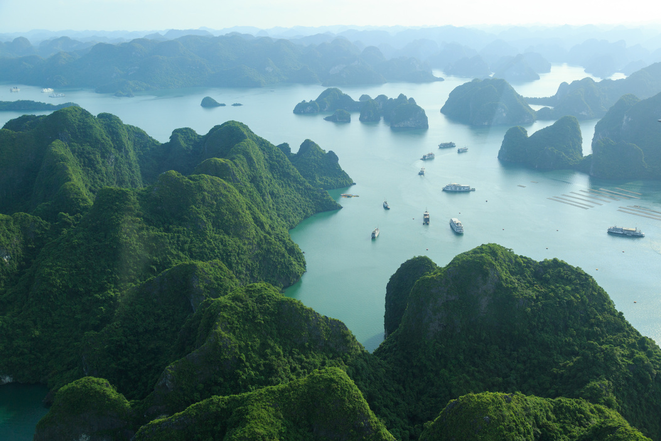


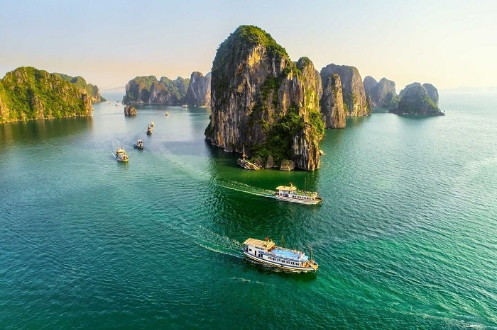


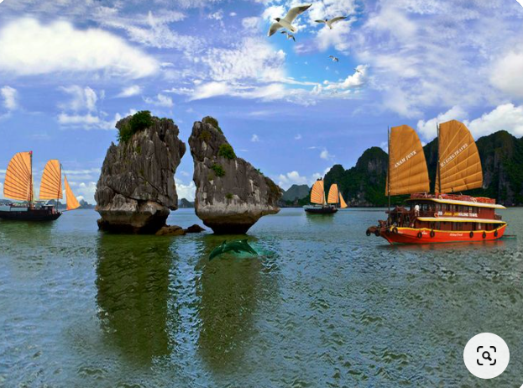
Đọc hiểu văn bản 1:
VỊNH HẠ LONG: MỘT KÌ QUAN THIÊN NHIÊN ĐỘC ĐÁO VÀ TUYỆT MĨ
- Theo Thi Sảnh -

Slide 3
HOẠT ĐỘNG 1
KHỞI ĐỘNG

Slide 4







Nhìn hình đoán tên các danh lam thắng cảnh của đất nước

Slide 5

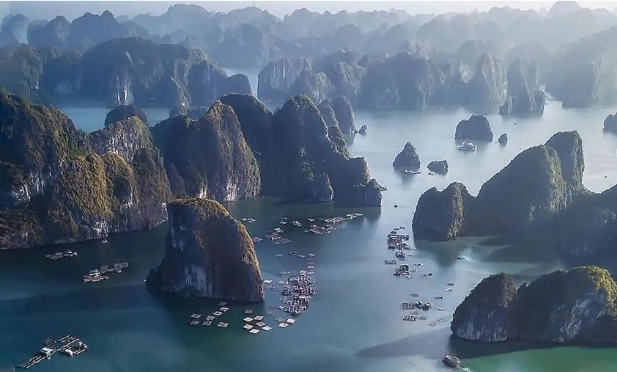
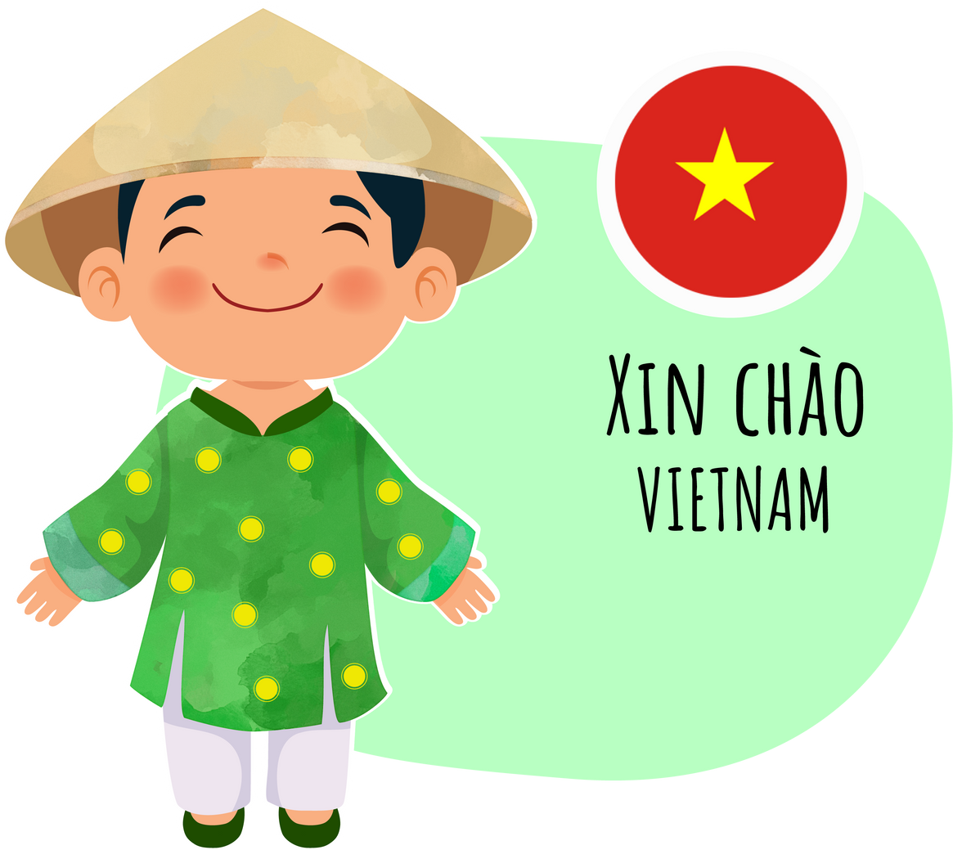
Vịnh Hạ Long

Slide 6
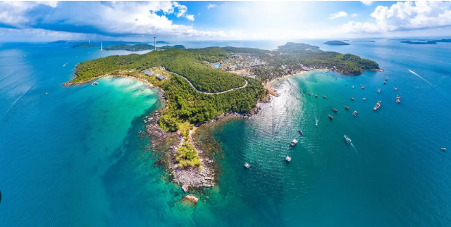
Đảo Phú Quốc

Slide 7
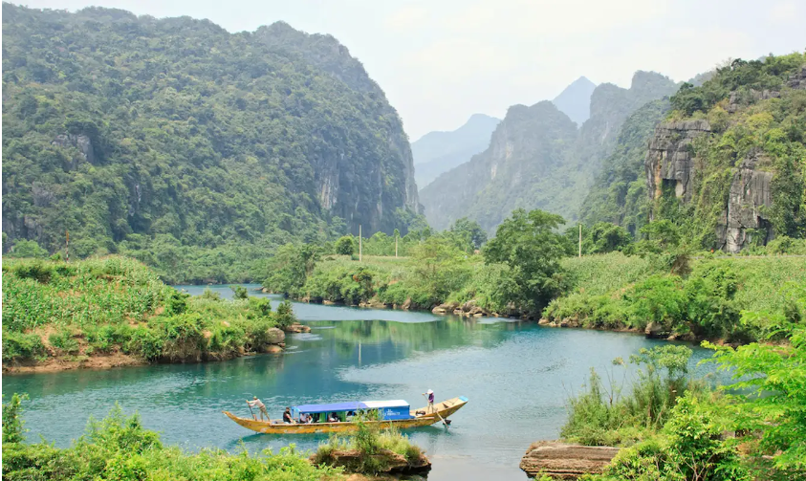
Vườn quốc gia Phong Nha - Kẻ Bàng

Slide 8
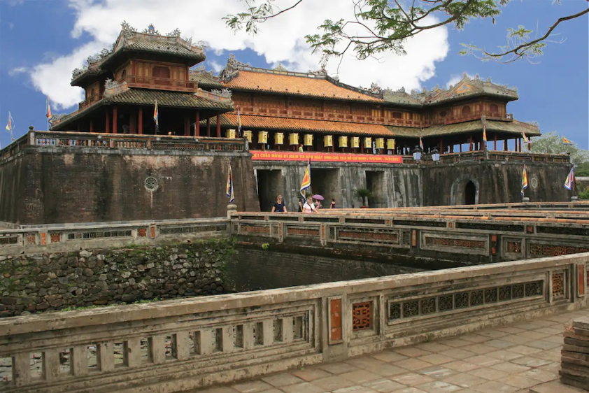
Cố đô Huế

Slide 9
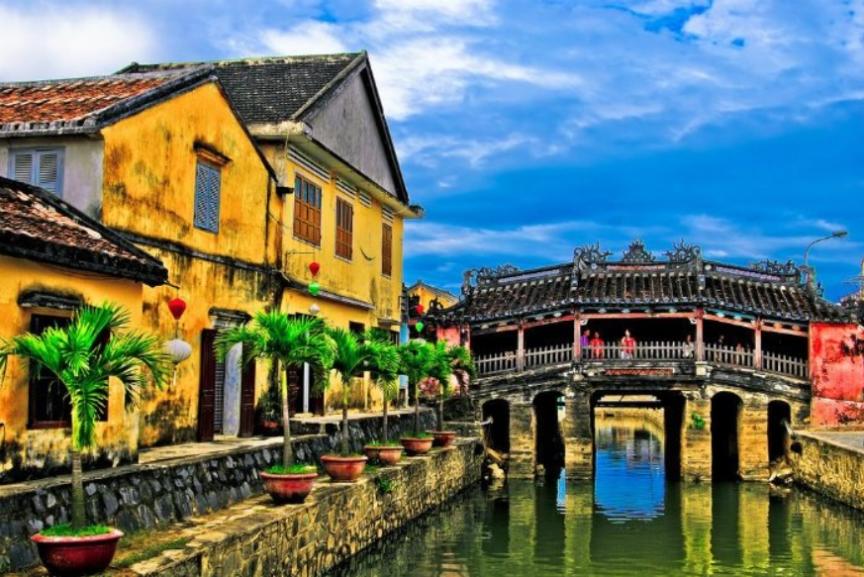
Phố cổ Hội An

Slide 10
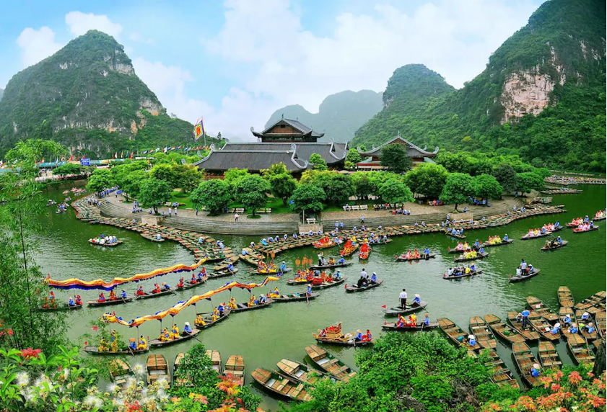
Quần thể danh thắng Tràng An

Slide 11
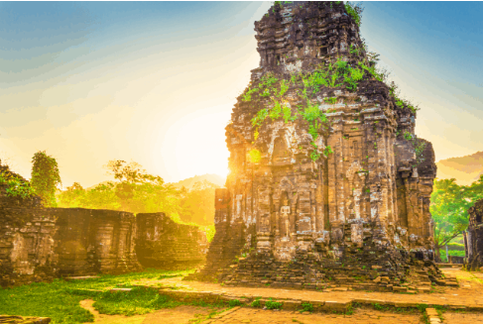
Thánh địa Mỹ Sơn

Slide 12
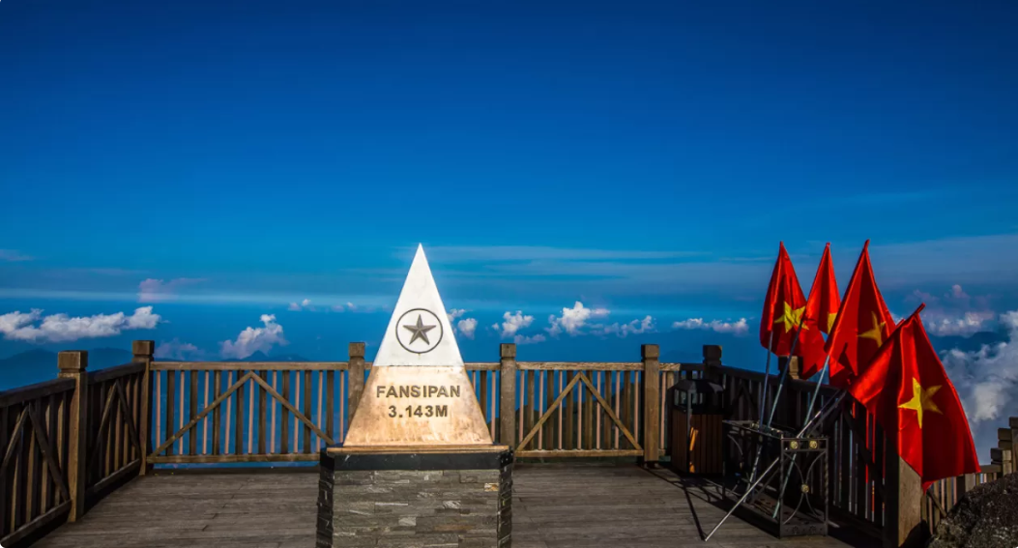
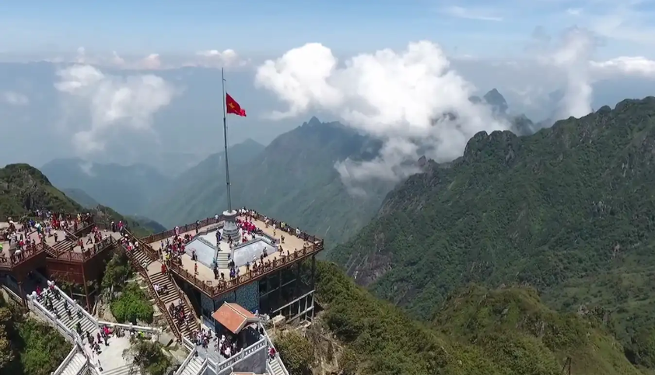
Đỉnh Fansipan

Slide 13
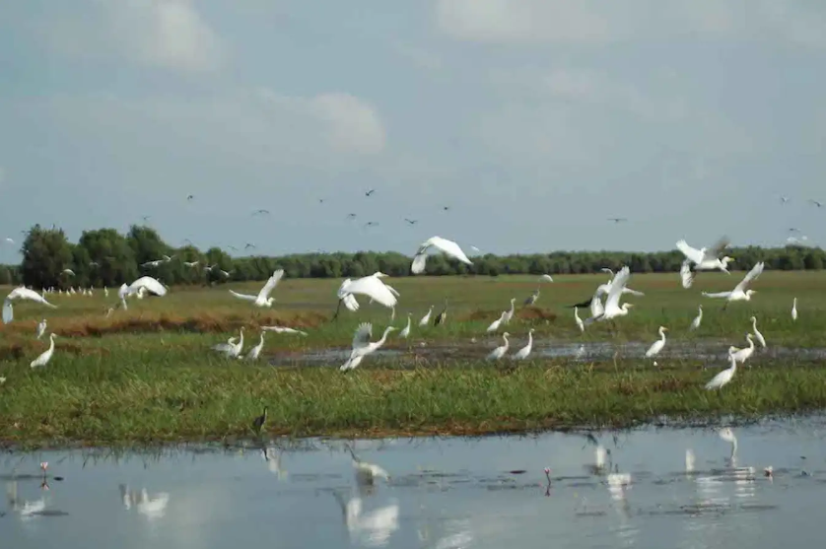
Vườn quốc gia Tràm Chim

Slide 14
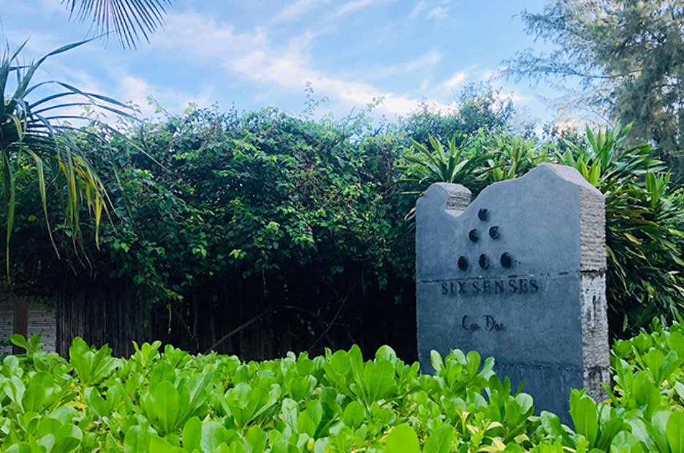
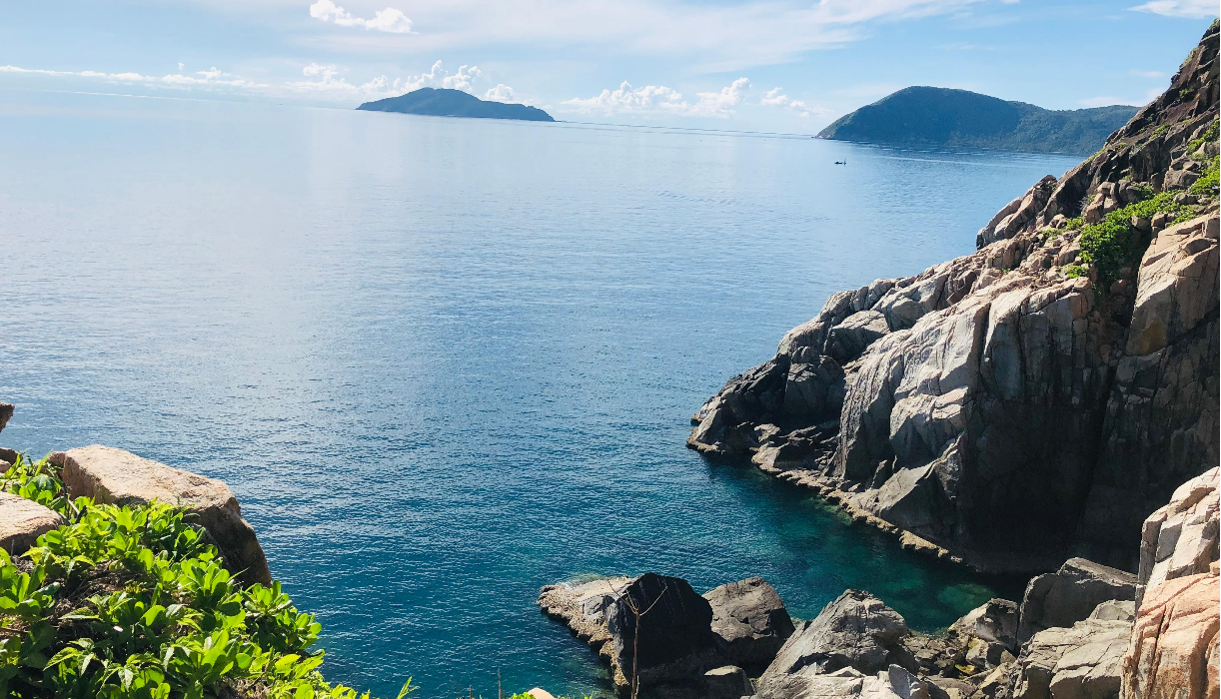
Côn Đảo

Slide 15
https://www.youtube.com/watch?v=fMlEcPFJ_cI
Vịnh Hạ Long

Slide 16
Vịnh Hạ Long nằm ở Đông Bắc Việt Nam, cách thủ đô Hà Nội 165km, thuộc địa phận tỉnh Quảng Ninh. Đây là vùng biển đảo được xác định trong tọa độ từ 106°56’ đến 107°37’ kinh độ Đông và 20°43’ đến 21°09’ vĩ độ Bắc với diện tích 1.553km² gồm 1.969 hòn đảo (trong đó 980 hòn đảo đã có tên).
Vịnh Hạ Long bao gồm cả vịnh Bái Tử Long. Vịnh Bái Tử Long có giá trị tương đồng với khu Di sản thiên nhiên thế giới vịnh Hạ Long về cảnh quan, địa chất, địa mạo, đa dạng sinh học và văn hóa lịch sử. Đây là nơi tập trung rất nhiều đảo đá, hang động và bãi tắm đẹp nổi tiếng.
Notes:
+ Hạ Long có nghĩa là “Rồng xuống”. Từ trước thế kỷ XIX, tên vịnh Hạ Long chưa được ghi chép trong thư tịch cổ của Việt Nam, chủ yếu được biết đến với tên gọi Giao Châu, Lục Thủy, An Bang, An Quảng, Hải Đông, Hoa Phong, Nghiêu Phong …. Đến cuối thế kỷ XIX, tên vịnh Hạ Long mới xuất hiện trên bản đồ hàng hải của Pháp vẽ về vịnh Bắc Bộ và trên một số bài báo bằng chữ tiếng Pháp, chữ tiếng Việt.
+ “Hạ Long” còn được gắn với truyền thuyết nguồn gốc của dân tộc Việt là “Con Rồng, cháu Tiên”, gắn với truyền thuyết đàn rồng xuống giúp người Việt đánh giặc ngoại xâm, bảo vệ bờ cõi. Chuyện được kể rằng: “Ngày xưa, khi người Việt mới lập nước, trong một lần nước Việt bị giặc ngoại xâm, trời sai Rồng mẹ mang theo một đàn Rồng con xuống giúp người Việt đánh giặc. Khi thuyền giặc từ biển cả ào ạt tấn công vào bờ thì đàn Rồng cũng hạ giới. Đàn Rồng lập tức phun ra vô số châu ngọc, những châu ngọc ấy thoắt biến thành muôn vàn đảo đá sừng sững, liên kết lại như bức tường thành vững chãi, bất ngờ chặn bước tiến quân giặc. Thuyền giặc đang lao nhanh bị chặn lại đột ngột đâm vào các đảo đá, đâm vào nhau vỡ tan tành. Sau khi giặc tan, Rồng mẹ và Rồng con không trở về trời, mà ở lại hạ giới – nơi vừa diễn ra trận chiến đấu. Chỗ Rồng mẹ xuống là Hạ Long, nơi Rồng con xuống là Bái Tử Long. Đuôi của đàn Rồng quẫy lên trắng xóa là Long Vĩ (tức bán đảo Trà Cổ, thành phố Móng Cái, tỉnh Quảng Ninh ngày nay)”.

Slide 17
Hoạt động 2
Hình thành kiến thức

Slide 18


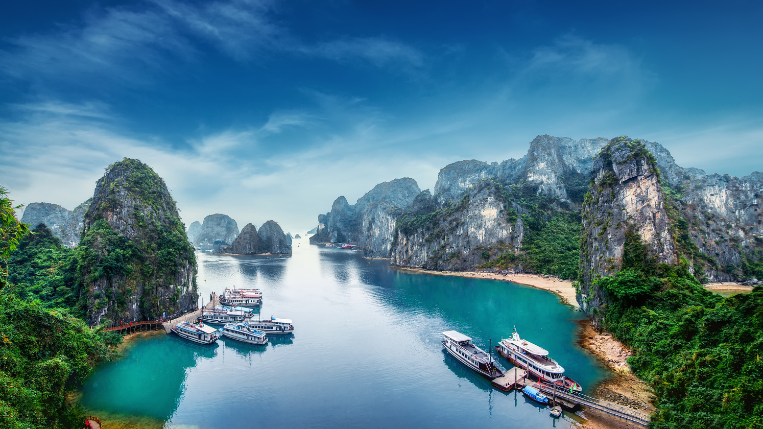

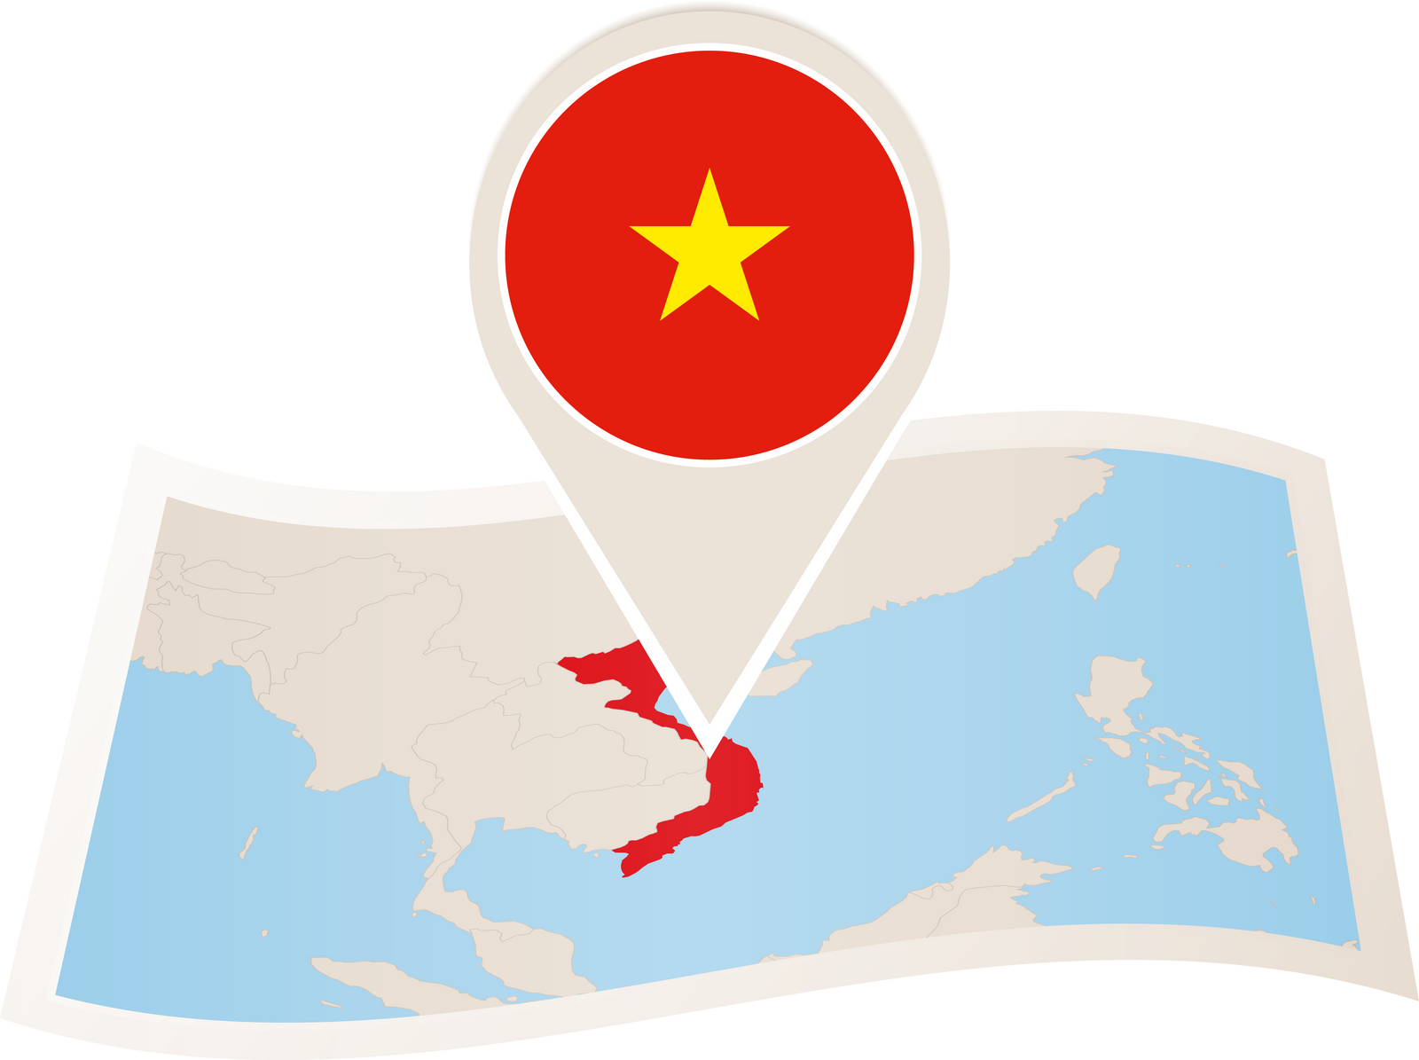
I. KIẾN THỨC NGỮ VĂN
Văn bản thông tin thuyết minh về một danh lam thắng cảnh

Slide 19
Phiếu học tập 01
Tìm hiểu về văn bản THÔNG TIN THUYẾT MINH MỘT DANH LAM THẮNG CẢNH
Danh lam thắng cảnh là gì? | Văn bản giới thiệu một danh lam thắng cảnh là loại văn bản như thế nào?
……………………. …………………… ……………………… | ………………………………… ………………………………… …………………………………

Slide 20
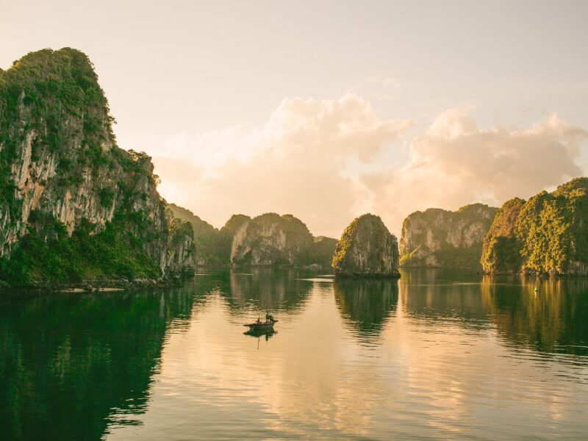
1. Khái niệm
Theo Luật Di sản văn hóa, danh lam thắng cảnh là những cảnh quan thiên nhiên đẹp hoặc là địa điểm có sự kết hợp giữa cảnh quan thiên nhiên với công trình kiến trúc có giá trị lịch sử, thẩm mĩ, khoa học.
Văn bản giới thiệu một danh lam thắng cảnh là loại văn bản thông tin, được viết ra nhằm đưa đến cho người đọc những thông tin khái quát về một cảnh quan đáng du ngoạn, thưởng lãm. Cảnh quan được đề cập thường có sự kết hợp hài hòa giữa vẻ đẹp vốn có của thiên nhiên (thắng cảnh) và vẻ đẹp của các công trình nhân tạo, trong đó phổ biến nhất là các công trình phục vụ cho hoạt động tín ngưỡng (danh lam).

Slide 21
2. Một số yếu tố của văn bản thông tin thuyết minh về một danh lam thắng cảnh
- Nhan đề: Phần lớn nhan đề của loại văn bản thông tin này thường nêu tên các địa danh (Cao nguyên đá Đồng Văn, Vườn quốc gia Tràm Chim – Tam Nông,...), cũng có nhiều nhan đề văn bản nêu giá trị nổi bật của danh lam thắng cảnh được giới thiệu (Vịnh Hạ Long: một kì quan thiên nhiên độc đáo và tuyệt mĩ,...)
- Văn bản giới thiệu một danh lam thắng cảnh có thể được triển khai theo nhiều cách khác nhau. Tuy vậy, việc tạo lập mọi văn bản thuộc kiểu này đều phải đảm bảo các yêu cầu chính: nêu được vị trí không gian và quá trình hình thành cảnh quan; miêu tả được cấu trúc và vẻ đẹp của cảnh quan; đánh giá được ý nghĩa của cảnh quan đối với đời sống con người; phối hợp hiệu quả phương tiện ngôn ngữ và phi ngôn ngữ khi thể hiện tất cả các nội dung trên.

Slide 22

II. ĐỌC- TÌM HIỂU CHUNG
1. Đọc, tìm hiểu từ khó

Slide 23

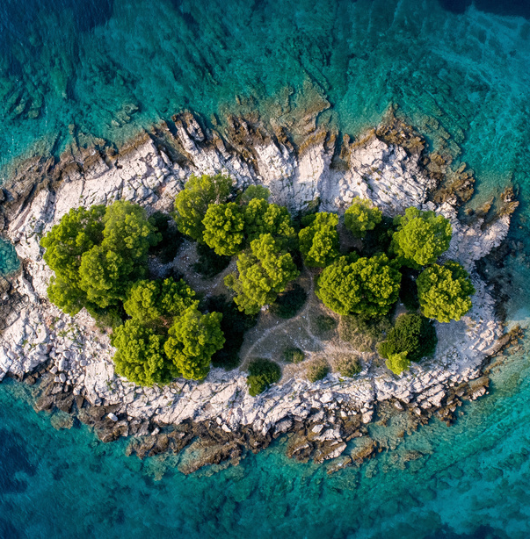
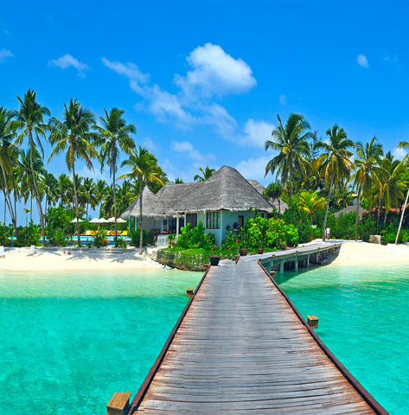
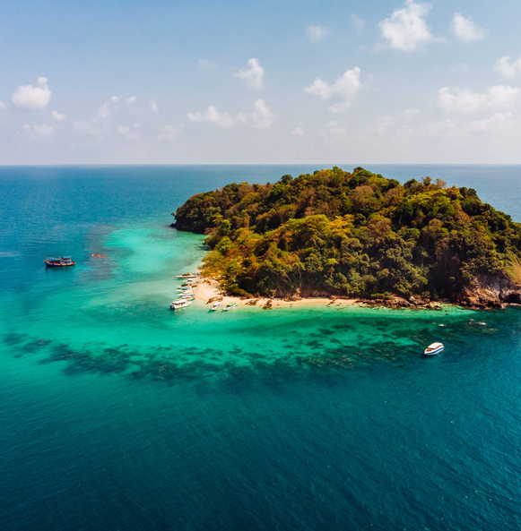
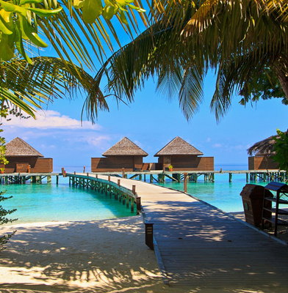
Yêu cầu | Trả lời
- Xuất xứ của văn bản
- Thể loại và phương thức biểu đạt chính
- Đối tượng
- Bố cục

Slide 24

2. Tìm hiểu chung về văn bản
a. Xuất xứ
- Theo Thi Sảnh
- Tạp chí Di sản văn hóa, số 8, năm 2004.
b. Thể loại và phương thức biểu đạt chính
Thể loại: Văn bản thông tin
Phương thức biểu đạt chính: Thuyết minh
c. Đối tượng thuyết minh
- Vịnh Hạ Long

Slide 25
d. Bố cục của văn bản
P4: Hệ thống hang động như những lâu đài bí ẩn
P2: Vịnh Hạ Long là tác phẩm nghệ thuật thiên nhiên hoành tráng
P1: Nêu thời gian và địa điểm ghi nhận giá trị của vịnh Hạ Long
P3: Cảnh quan biến đổi theo góc nhìn thời gian

Slide 26
III. ĐỌC - HIỂU CHI TIẾT
1. Ý nghĩa nhan đề
Vịnh Hạ Long – một kì quan thiên nhiên độc đáo và tuyệt mĩ
=> Nêu giá trị nổi bật của danh lam thắng cảnh được giới thiệu.

Slide 27
2. Cách triển khai ý tưởng và thông tin trong văn bản
Thông tin được triển khai theo trình tự không gian và thời gian
Làm nổi bật những giá trị và cảnh sắc độc đáo và tuyệt mĩ của Vịnh Hạ Long.
Thể hiện niềm tự hào, trân trọng, ngợi ca của người viết đối với danh lam thắng cảnh của đất nước.

Slide 28

3. Thông tin chi tiết
a. Thời gian và địa điểm ghi nhận giá trị của vịnh Hạ Long
PHIẾU HỌC TẬP 02
Tìm hiểu về thời gian, địa điểm và những đánh giá chung về giá trị của vịnh Hạ Long
 | Trả lời
Thời gian | .......................................
Địa điểm | ......................................
Các đánh giá | .....................................

Slide 29
Tìm hiểu về thời gian, địa điểm và những đánh giá chung về giá trị của vịnh Hạ Long
 | Trả lời
Thời gian | 17 giờ 17 phút ngày 14 tháng 12 năm 1994
Địa điểm | Khách sạn du lịch Lơ Me-ri-điêng (Le Meridien) nổi tiếng thành phố Phu-kẹt (Phuket) – miền nam Thái Lan.
Các đánh giá | - Di sản thiên nhiên thế giới. - Giêm Tho-sen – GĐ Tổ chức Bảo tồn Thiên nhiên Quốc tế (IUCN): “những ngọn núi đá nhô lên từ mặt nước Hạ Long là một cảnh độc đáo tự nhiên với một sự tuyệt mĩ của thiên nhiên ưu đãi, đặc biệt là các di sản khảo cổ. Nó xứng đáng được bảo quản và ghi vào di sản thế giới theo tiêu chuẩn một Di sản thiên nhiên.” - Nguyễn Trãi: Bài Vân Đồn.

Slide 30
- Là tác phẩm nghệ thuật tạo hình kì vĩ của tạo hóa, kết hợp hài hòa giữa điêu khắc và hội họa.
b. Vịnh Hạ Long là tác phẩm nghệ thuật thiên nhiên hoành tráng
- Hàng nghìn đảo đá muôn hình muôn vẻ, tựa tấm thảm xanh lộng lẫy, lấp lánh vô số châu ngọc.
- Đảo Hạ Long là thế giới sống động với những sinh linh ẩn hiện trong biết bao hình hài bí ẩn bằng đá.
=> Các đảo đá đều có nội tâm, đều có suy nghĩ, khát vọng và hoài niệm về quá khứ như những sinh linh.
- Hình tượng chạm khắc quanh chân đảo có nhiều hình dáng kì lạ, tầng tầng lớp lớp, trông xa tựa bức phù điêu uốn lượn .
- Mặt vịnh Hạ Long chỗ mênh mông khoáng đạt, chỗ thắt lại như ao, vũng, chỗ bị kẹp giữa hai triền đảo...

Slide 31
* Nghệ thuật:
So sánh:
+ ...tựa tấm thảm xanh lộng lẫy...
+... tựa bức phù điêu uốn lượn quanh chân đảo...
+ Có đảo hình trụ tứ giác... như...
+ Có đảo cong cong giống...
Nhân hóa:
+... biển cả đã cần cù chạm khắc vào chân đảo nhiều hình dáng kì lạ,...
+ Nhiều chân đảo trở nên mảnh khảnh,...
- Liệt kê:
Các đảo, các hình dáng đảo trên vịnh Hạ Long.
- Kết hợp thuyết minh + miêu tả + biểu cảm.
Tác dụng:
- Giúp người đọc hình dung rõ hơn những vẻ đẹp kì vĩ, tráng lệ, nên thơ của vịnh Hạ Long.
- Thể hiện tình cảm của người viết: ngợi ca, trân trọng, tự hào về vịnh Hạ Long.

Slide 32
PHIẾU HỌC TẬP SỐ 03
Tìm hiểu về cảnh quan của vịnh Hạ Long biến đổi theo góc nhìn thời gian
Buổi sớm mùa xuân | ……………………………………………………
Buổi sáng mùa hè | ……………………………………………………
Chiều hè | ..................................................................................
Trưa hè | ..................................................................................
Đêm trăng thu | ..................................................................................
c. Cảnh quan biến đổi theo góc nhìn thời gian

Slide 33
c. Cảnh quan biến đổi theo góc nhìn thời gian
Tìm hiểu về cảnh quan của vịnh Hạ Long biến đổi theo góc nhìn thời gian
Buổi sớm mùa xuân | - Hạ Long huyền ảo. - Giữa màn sương bạc mông lung nhô lên thấp thoáng những đỉnh đảo xanh đen, bồng bềnh, lúc ẩn lúc hiện...
Buổi sáng mùa hè | - Chiêm ngưỡng cảnh mặt trời mọc: Vầng thái dương nhô lên trên biển cả là lúc bình minh như ánh đuốc vọt lên sáng rực... - Giữa mặt vịnh mênh mông xanh ngắt và tim tím nhô lên những tảng đá vôi hình thù kì dị....
Trưa hè | - Nắng rải trên mặt vịnh gợn sóng lăn tăn vô số sợi bạc lóng lánh. - Đảo san sát vươn dài, nằm phơi tấm ngực cường tráng, trần trụi. - Hoa phong lan bám lủng lẳng trên vách núi, nở cánh vàng, trắng, tím mềm mại....
Chiều hè | - Khi đảo đá từ màu lam ngả sang màu tím sẫm, là lúc Mặt Trời cháy tàn ngọn lửa vàng, chỉ còn lại một quả cầu than đỏ rực dịch dần về phía tây, rồi khuất sau dãy đảo,....
Đêm trăng thu | - Hạ Long diễm lệ và huyền bí...

Slide 34
d. Hệ thống hang động như những lâu đài bí ẩn
- Hạ Long có hàng chục hang động mở trong lòng núi đá, phân bố nhiều nơi trên mặt vịnh nhưng tập trung chủ yếu trong khu vực di sản thế giới.
- Động Thiên Cung, hồ Ba Hầm, hang luồn....

Slide 35
IV. TỔNG KẾT

Slide 36
1. Nghệ thuật
- Sử dụng thành công các biện pháp tu từ như: so sánh, nhân hóa, liệt kê,...
- Kết hợp giữa phương thức thuyết minh với miêu tả và biểu cảm.
- Có sự kết hợp giữa kênh hình và kênh chữ gây ấn tượng cho người đọc.

Slide 37

2. Nội dung
Khẳng định giá trị cả về mặt tinh thần và vật chất của vịnh Hạ Long:
- Giá trị về tinh thần: là niềm tự hào của người Việt Nam về danh lam thắng cảnh thiên nhiên có một không hai, độc đáo, lâu đời; là một danh lam thắng cảnh hấp dẫn không chỉ với người Việt Nam mà đối với cả du khách quốc tế,....
- Giá trị về vật chất: là một điểm tham quan du lịch có giá trị kinh tế, một di sản được UNESCO công nhận là Di sản thiên nhiên thế giới.

Slide 38
3. Cách đọc hiểu văn bản thông tin thuyết minh về một danh lam thắng cảnh
Khi tìm hiểu văn bản giới thiệu về một danh lam thắng cảnh, ngoài những lưu ý chung về đọc hiểu văn bản thông tin, các em cần lưu ý những điểm sau:
- Phân tích được thông tin cơ bản của văn bản; biết giải thích ý nghĩa nhan đề và đánh giá vai trò của các chi tiết quan trọng trong văn bản.
- Nhận biết và phân tích được quan hệ giữa phương tiện giao tiếp phi ngôn ngữ và phương tiện ngôn ngữ dùng để biểu đạt thông tin trong văn bản.
- Có niềm tự hào về những danh lam thắng cảnh của đất nước; có ý thức tìm hiểu và góp phần bảo vệ các di sản thiên nhiên – văn hóa.

